Slide 1
实验八 Linux下基于V4L2框架控制摄像头
肖堃
信息与软件工程学院

Slide 2

讲授内容
实验目的
实验原理
实验内容

Slide 3
Linux设备文件与驱动程序
实验目的
  了解Linux中复杂设备驱动的工作机制
  掌握Linux V4L2框架对于摄像头的抽象控制机制
  掌握应用程序通过V4L2框架控制摄像头的方法

Slide 4
V4L2概述
Video4Linux2是Linux内核中关于视频设备的内核驱动框架，为上层的访问底层的视频设备提供了统一的接口
  凡是内核中的子系统都有抽象底层硬件的差异，为上层提供统一的接口
V4L2支持三类设备（分别会在/dev目录下产生videoX、radioX和vbiX设备节点，X为设备编号）
  视频输入输出设备
  radio设备
  VBI设备

Slide 5
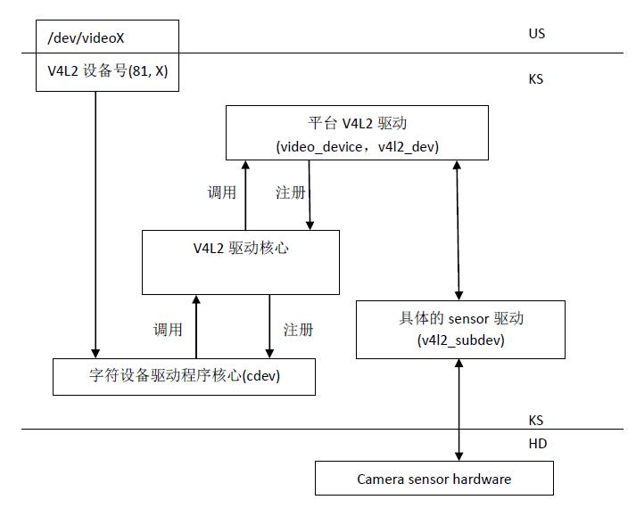
V4L2概述

Slide 6
Linux系统中视频输入设备驱动程序
Linux系统中视频输入设备主要包括以下四个部分：
  字符设备驱动程序核心：V4L2本身就是一个字符设备，具有字符设备所有的特性，暴露接口给用户空间
  V4L2驱动核心：主要是构建一个内核中标准视频设备驱动的框架，为视频操作提供统一的接口函数
  平台V4L2设备驱动：在V4L2框架下，根据平台自身的特性实现与平台相关的V4L2驱动部分，包括注册video_device和v4l2_dev
  具体的camera sensor驱动：主要上电、提供工作时钟、视频图像裁剪、流IO开启等，实现各种设备控制方法供上层调用并注册v4l2_subdev。

Slide 7
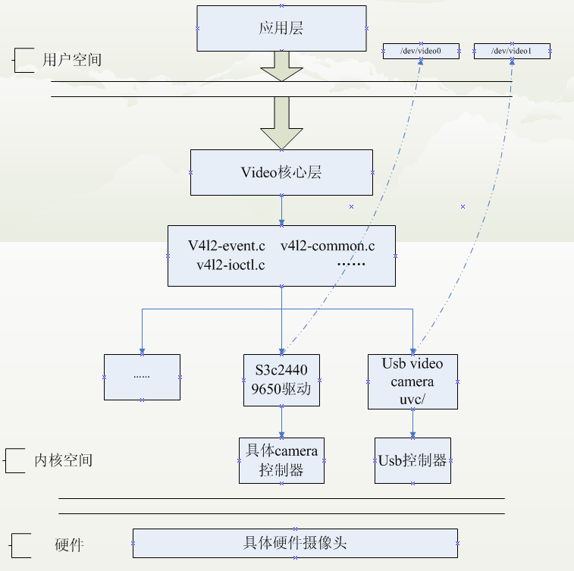
Linux系统中视频输入设备驱动程序

Slide 8
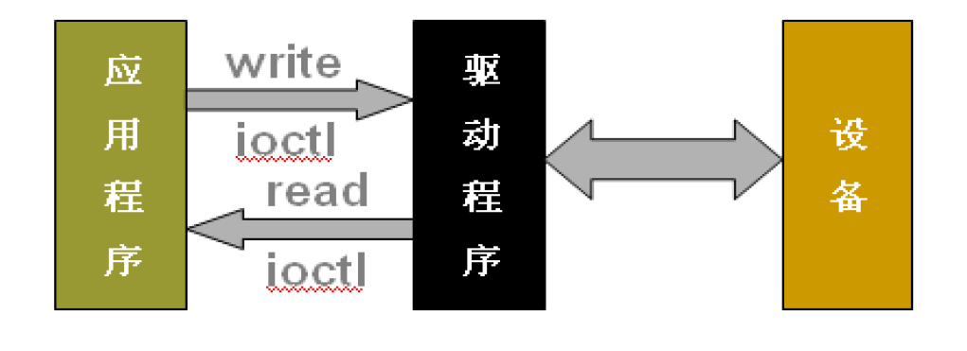
Linux下应用程序操作摄像头的方法

Slide 9
应用程序通过V4L2进行视频采集的方法
V4L2支持三种不同访问方式
  read和write：基本帧I/O访问方式，通过read读取每一帧数据，数据需要在内核和用户之间拷贝，这种方式访问速度可能会非常慢
  内存映射缓冲区(V4L2_MEMORY_MMAP)：在内核空间开辟缓冲区，应用通过mmap()系统调用映射到用户地址空间，适用于连续视频采集
  用户空间缓冲区(V4L2_MEMORY_USERPTR)：用户空间的应用中开辟缓冲区，用户与内核空间之间交换缓冲区指针
    这种情况下是不需要mmap()调用的，但需要驱动支持用户空间缓冲区

Slide 10
通过V4L2进行连续视频采集的方法
首先，打开视频设备文件
其次，通过IOCTL进行视频采集的参数初始化，设置视频图像的采集窗口、采集的点阵大小和格式
第三，申请若干视频采集的帧缓冲区，并将这些帧缓冲区从内核空间映射到用户空间，便于应用程序读取/处理视频数据
第四，将申请到的帧缓冲区在视频采集输入队列排队，并启动视频采集
第五，驱动开始视频数据的采集，应用程序从视频采集输出队列取出帧缓冲区，处理完后，将帧缓冲区重新放入视频采集输入队列，循环往复采集连续的视频数据
第六，停止视频采集

Slide 11
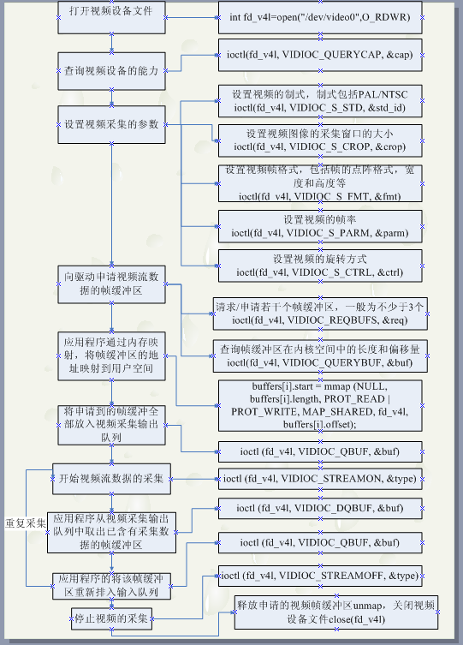
应用程序通过V4L2进行视频采集的方法

Slide 12
打开视频设备文件
非阻塞模式打开摄像头设备（设备编号需要根据实际情况修改）
  cameraFd = open("/dev/video0", O_RDWR| O_NONBLOCK);
阻塞模式打开摄像头设备（设备编号需要根据实际情况修改）
  cameraFd = open("/dev/video0", O_RDWR);
应用程序能够使用阻塞模式或非阻塞模式打开视频设备，如果使用非阻塞模式调用视频设备，即使尚未捕获到信息，驱动依旧会把缓存（DQBUFF）里的东西返回给应用程序

Slide 13
控制视频设备
控制视频设备属性通过ioctl来进行设置
ioctl有三个参数
  fd：设备描述符（open函数获得）
  cmd：控制命令
  parameter：控制命令参数

Slide 14
控制视频设备
V4L2支持的控制命令
  查询设备属性： VIDIOC_QUERYCAP
  查询支持的视频格式：VIDIOC_ENUM_FMT
  获取设置支持的视频格式：VIDIOC_G_FMT
  设置视频格式：VIDIOC_S_FMT
  请求V4L2驱动分配视频缓冲区：VIDIOC_REQBUFS
  查询已分配的V4L2的视频缓冲区： VIDIOC_QUERYBUF
  投放空的视频缓冲区到视频缓冲区输入队列：VIDIOC_QBUF
  从视频缓冲区输出队列中取得一帧视频数据：VIDIOC_DQBUF
  启动视频采集：VIDIOC_STREAMON
  停止视频采集：VIDIOC_STREAMOFF

Slide 15
查询设备属性
structv4l2_capability cap;
iret= ioctl(fd_usbcam, VIDIOC_QUERYCAP, &cap);
printf(“DriverName:%s/nCard Name:%s/nBus info:%s/nDriverVersion:%u.%u.%u/n”,cap.driver,cap.card,cap.bus_info,(cap.version>>16)&0XFF,(cap.version>>8)&0XFF,cap.version&OXFF);
if(iret< 0)
{
printf("get vidieo capabilityerror,error code: %d /n", errno);
return ;
}

Slide 16
查询设备属性
struct v4l2_capability
{
__u8 driver[16]; // 驱动名字
__u8 card[32]; // 设备名字
__u8 bus_info[32]; // 设备在系统中的位置
__u32 version; // 驱动版本号
__u32 capabilities; // 设备支持的操作
__u32 reserved[4]; // 保留字段
};
capabilities 常用值:
V4L2_CAP_VIDEO_CAPTURE // 是否支持图像获取

Slide 17
查询支持的视频格式
struct v4l2_fmtdesc fmt;
memset(&fmt, 0, sizeof(fmt));
fmt.index = 0;
fmt.type = V4L2_BUF_TYPE_VIDEO_CAPTURE;
while ((ret = ioctl(dev, VIDIOC_ENUM_FMT,&fmt)) == 0) {
fmt.index++;
printf("{ pixelformat =''%c%c%c%c'', description = ''%s'' }/n",fmt.pixelformat& 0xFF, (fmt.pixelformat >> 8) & 0xFF,
(fmt.pixelformat>> 16) & 0xFF, (fmt.pixelformat >> 24) & 0xFF,fmt.description);
}

Slide 18
查询支持的视频格式
struct v4l2_fmtdesc
{
__u32 index; // 要查询的格式序号，应用程序设置
enumv4l2_buf_type type; // 帧类型，应用程序设置
__u32 flags; // 是否为压缩格式
__u8 description[32]; // 格式名称
__u32 pixelformat; // 格式
__u32 reserved[4]; // 保留
};

Slide 19
设置视频格式
struct v4l2_format tv4l2_format;
tv4l2_format.type= V4L2_BUF_TYPE_VIDEO_CAPTURE;
tv4l2_format.fmt.pix.width =img_width;
tv4l2_format.fmt.pix.height =img_height;
tv4l2_format.fmt.pix.pixelformat = V4L2_PIX_FMT_YUYV;
tv4l2_format.fmt.pix.field =V4L2_FIELD_INTERLACED;
iret = ioctl(fd_usbcam,VIDIOC_S_FMT,&tv4l2_format);

Slide 20
设置视频格式
struct v4l2_format
{
enum v4l2_buf_type type;// 帧类型，应用程序设置
union fmt
{
struct v4l2_pix_format pix;// 视频设备使用
struct v4l2_window win;
struct v4l2_vbi_format vbi;
struct v4l2_sliced_vbi_format sliced;
__u8raw_data[200];
};
};

Slide 21
设置视频格式
struct v4l2_pix_format
{
__u32 width; // 帧宽，单位像素
__u32 height; // 帧高，单位像素
__u32pixelformat; // 帧格式
enum v4l2_fieldfield;
__u32bytesperline;
__u32 sizeimage;
enum v4l2_colorspace colorspace;
__u32 priv;
};

Slide 22
请求V4L2驱动分配视频缓冲区
struct v4l2_requestbuffers tV4L2_reqbuf;
memset(&tV4L2_reqbuf, 0, sizeof(struct v4l2_requestbuffers ));
tV4L2_reqbuf.count = 1; //申请缓冲区的个数
tV4L2_reqbuf.type = V4L2_BUF_TYPE_VIDEO_CAPTURE;
tV4L2_reqbuf.memory = V4L2_MEMORY_MMAP;
iret= ioctl(fd_usbcam, VIDIOC_REQBUFS, &tV4L2_reqbuf);

Slide 23
请求V4L2驱动分配视频缓冲区
struct v4l2_requestbuffers
{
__u32 count; // 缓冲区内缓冲帧的数目
enum v4l2_buf_type type; // 缓冲帧数据格式
enum v4l2_memory memory; // 区别是内存映射还是用户指针方式
__u32 reserved[2];
};
enum v4l2_memoy{V4L2_MEMORY_MMAP,V4L2_MEMORY_USERPTR};
//count,type,memory都要应用程序设置

Slide 24
查询已分配的V4L2的视频缓冲区
struct v4l2_buffer tV4L2buf;
memset(&tV4L2buf, 0, sizeof(struct v4l2_buffer));
tV4L2buf.type = V4L2_BUF_TYPE_VIDEO_CAPTURE;
tV4L2buf.memory = V4L2_MEMORY_MMAP;
tV4L2buf.index = i; // 要获取内核视频缓冲区的信息编号
iret = ioctl(fd_usbcam, VIDIOC_QUERYBUF, &tV4L2buf);
// 把内核空间缓冲区映射到用户空间缓冲区
AppBufLength = tV4L2buf.length;
AppBufStartAddr= mmap(NULL /* start anywhere */ , tV4L2buf.length, PROT_READ | PROT_WRITE/* access privilege */ , MAP_SHARED /* recommended */ ,
fd_usbcam, tV4L2buf.m.offset);

Slide 25
查询已分配的V4L2的视频缓冲区
struct v4l2_buffer{
__u32 index; //buffer 序号
enumv4l2_buf_type type; //buffer 类型
__u32 byteused; //buffer 中已使用的字节数
__u32 flags; // 区分是MMAP 还是USERPTR
enum v4l2_fieldfield;
struct timevaltimestamp;// 获取第一个字节时的系统时间
structv4l2_timecode timecode;
__u32 sequence;// 队列中的序号
enum v4l2_memorymemory;//IO 方式，被应用程序设置
union m {
__u32 offset;// 缓冲帧地址，只对MMAP 有效
unsigned longuserptr;};
__u32 length;// 缓冲帧长度
__u32 input;
__u32 reserved; };

Slide 26
投放空的视频缓冲区到视频缓冲区输入队列
struct v4l2_buffer tV4L2buf;
memset(&tV4L2buf, 0, sizeof(struct v4l2_buffer));
tV4L2buf.type = V4L2_BUF_TYPE_VIDEO_CAPTURE;
tV4L2buf.memory = V4L2_MEMORY_MMAP;
tV4L2buf.index = i; //指令（指定）要投放到视频输入队列中的内核空间视频缓冲区的编号；
iret = ioctl(fd_usbcam, VIDIOC_QBUF, &tV4L2buf);

Slide 27
从视频缓冲区输出队列中取得一帧视频数据
struct v4l2_buffer tV4L2buf;
memset(&tV4L2buf, 0, sizeof(struct v4l2_buffer));
tV4L2buf.type = V4L2_BUF_TYPE_VIDEO_CAPTURE;
tV4L2buf.memory = V4L2_MEMORY_MMAP;
iret= ioctl(fd_usbcam, VIDIOC_DQBUF, &tV4L2buf);

Slide 28
启动视频采集
enumv4l2_buf_type v4l2type = V4L2_BUF_TYPE_VIDEO_CAPTURE;
fd_set fds ;
structtimeval tv;
iret= ioctl(fd_usbcam, VIDIOC_STREAMON, &v4l2type);

Slide 29
停止视频采集
enumv4l2_buf_type v4l2type;
v4l2type = V4L2_BUF_TYPE_VIDEO_CAPTURE;
iret= ioctl(fd_usbcam, VIDIOC_STREAMOFF, &v4l2type);

Slide 30
实验内容
在PC机Linux上开发应用程序通过V4L2驱动控制摄像头获得至少一帧图像数据（YUV数据）存储到文件中，并且通过YUV图片查看器查看图像，或者将YUV图像数据转换为jpg或bmp格式查看

Slide 31
实验内容（扩展）
将通过摄像头获得图片通过实验七实现的Web Server程序发送给浏览器显示

Slide 32
实验内容（选做）
将通过摄像头获得多帧图片转换为gif，通过实验七实现的Web Server程序发送给浏览器显示

